Slide 1

数据库原理及应用
Tel:0571-88394222 QQ;106159278

Slide 2
什么是数据库？
数据库的应用举例：
门户网站中的账户信息管理
电子商务中的客户信息记录
企业管理信息系统
学校的学籍管理、档案管理

Slide 3
数据库
对用户来说，数据库是模拟现实世界中某些企业活动的信息集合。数据库中所存储的数据，来源于现实世界的信息流，都是用来描述现实世界中一些事物的某些方面的特征及其相互联系的。例如，一个工厂的生产活动中，除了购买原材料与设备、组织人力、加工生产、产品出厂、资金周转的活动外，还有生产计划、购销合同、生产进度表、产品清单、各种发票、财务账目等信息流。我们在处理之前，必须先分析它，考虑用一种方法描述这些处理的对象，并将这种描述转换成计算机所能接受的数据形式。
（1）可以存放现实世界中一定的东西；
（2）这些东西是有条理有组织地存放在库中的；
（3）库中这些东西由专人来进行管理
Tel:0571-88394222 QQ;106159278

Slide 4
数据是信息的具体显示形式
（1）数据项 - 数据项是实体属性的数据表示
（2）记录 - 记录是实体的数据表示
（3）文件 - 文件是同类记录的集合，例如所有职工的登记表组成一个文件。
（4）数据模型 - 现实世界中，个体与个体之间总是存在着某些联系。反映到信息世界中，是实体与实体之间的联系，由此构成实体模型。反映到计算机世界中，是记录与记录之间的联系。实体模型在该领域的数据化表示，就是数据模型（下面详细介绍）。
由此可见，现实世界、信息世界、计算机世界，这三个领域是由客观到认识、由认识到使用管理的三个不同层次，而且后一领域是前一领域的抽象描述。
Tel:0571-88394222 QQ;106159278

Slide 5
现实世界
信息世界
计算机世界
个体
特征
总体
事物及其联系
实体
属性
实体集
实体模型
记录
数据项
文件
数据模型
Tel:0571-88394222 QQ;106159278

Slide 6
数据的常用术语
（1）属性 属性为事物的某一方面特征的抽象描述。如学生这个事物，可通过学生的“姓名”、“学号”、“性别”、“年龄” 等特征来描述，这些特征称为属性。
（2）属性值 属性值为属性的具体取值。例如学生丁力，其“姓名”为丁力，“学号”为79201，“性别”为男，“年龄”为21，这些具体值称为属性值。
（3）域 域为属性的取值范围，称之为属性的域。例如学生的“年龄”为16~30范围内的正整数，其域为(16,30)。
（4）实体 若干个属性的属性值组成的集合，用来表征一个实体。例如（丁力、79201、男、21）表示学生丁力。同类实体的集合组成了实体集，例如描述全部学生的实体就构成了实体集，反映了一个学校全部学生的情况。
Tel:0571-88394222 QQ;106159278

Slide 7
（5）关键字 关键字为唯一标识实体的属性或属性组合。例如在学生实体集中，学号可以唯一地标识每个学生实体，所以学号为关键字。在有些实体集中，可以有多个关键字。例如学生实体集，假设学生姓名没有第一名，那么属性“姓名”也可以作为关键字。我们通常选定其中一个，被选的那一个关键字称为主关键字，其他的关键字为候选关键字。
（6）次关键字 次关键字，在实体集中经常选择一些不能唯一标识实体的属性来标识实体，这样的属性叫次关键字。例如“年龄”、“姓名”这些属性都可以充当次关键字。
Tel:0571-88394222 QQ;106159278

Slide 8
数据库系统的主要特征
数据库技术之所以能够在近20年内如此快速的发展，受到计算机科学界普遍的重视，成为引人注目的一门新兴学科，是因为它具有独特的特征。它主要有如下的特征：
Tel:0571-88394222 QQ;106159278

Slide 9
实现数据共享
这是促成数据库技术发展的一个重要原因，也正是数据库技术先进性的一个重要体现。数据共享性包括三个方面：1.当前的所有用户可以同时存取数据库的数据，这是十分清楚的。因为数据库的研制正是以当前用户为现实基础。
2.未来的新用户与当前用户可以同时存取数据库中的数据。也就是说，数据库不仅可以为当前已知的多个用户服务，也可以将要使用该数据库的任何新用户服务，而且可以同时为多个新用户服务。
3.用户可以通过多种程序设计语言或命令语言与数据库接口。如COBOL、PL/1、FORTRAN，以及终端命令和数据库管理系统提供的数据操纵语言等等，从而可以用多种语言使用数据库
Tel:0571-88394222 QQ;106159278

Slide 10
减少数据的冗余度
在数据库技术产生以前的文件系统中，用户根据各自的应用建立文件，即使不同的应用程序需要使用的数据中有许多是相同的，也必须建立各自的文件，其原因就在于文件系统中数据不能充分共享（文件系统中只提供文件一级的共享，不提供记录级的共享）。因此使得存储的数据存在着大量的重复，这种现象称为数据的冗余。
下面我们通过一个例子来说明这个问题。
假设现在要管理的对象是一个学校，它由从事子系统、业务子系统、总务子系统组成，各子系统根据自己的特点及需要选择相应的数据格式，存放自己感兴趣的数据。它由这样三种记录组成，如图所示
Tel:0571-88394222 QQ;106159278

Slide 11
部 门 | 职 工 号 | 姓 名 | 性 别 | 年 龄 | 职 务 | 工 资 | 家庭出身 | 本人成分 | 政治历史 | 社会关系
人事记录
部 门 | 职 工 号 | 姓 名 | 性 别 | 年 龄 | 职 务 | 工 资 | 学 历 | 专 业 | 外语程度 | 教学历史
业务记录
部 门 | 职 工 号 | 姓 名 | 性 别 | 年 龄 | 职 务 | 工 资 | 参加工作时间 | 本人成分 | 政治历史 | 社会关系
总务记录
Tel:0571-88394222 QQ;106159278

Slide 12
维护数据的独立性
所谓数据的独立性，就是应用程序不必因为数据的存储结构的变化而修改，即应用程序与数据的结构之间不存在依赖关系，这是数据库系统所努力追求实现的一个目标。数据库系统结构之所以复杂，这是一个重要原因。数据库系统的数据独立性分为两级：
  （1）物理独立性。即数据库的物理结构的变化（如物理设备的更换、物理位置的变化、存取方法的改变等等），不影响数据库的逻辑结构，从而也就影响不到应用程序，不会导致应用程序的修改。
  （2）逻辑独立性。数据库逻辑结构的变化（如数据定义的修改、新数据类型的增加、数据间联系的变更等等），不致影响到用户原有应用程序的修改。
Tel:0571-88394222 QQ;106159278

Slide 13
这两种独立性统称为数据独立性，数据独立性的目的，就是应用程序尽可能不受数据的影响。这两种数据独立性是靠数据库管理系统来实现的，从而大大减轻了程序员的负担。
保密性
集中控制
Tel:0571-88394222 QQ;106159278

Slide 14
数据模型
现实世界中的事物是彼此关联的，任何一个实体都不是孤立存在的，因此描述实体的数据也是相互联系的。通常，这种联系表现在两个方面，一个方面是反映实体内部的联系，反映在数据上便是记录内部各数据项之间的联系；另一方面，是实体之间的联系，反映在数据上则是记录之间的联系，这种联系在数据模型中给予描述。
数据系统的一个核心问题，就是研究如何表示和处理实体之间的联系。而我们把表示实体及其实体之间联系的数据库的数据结构称为数据模型。换句话说，我们把数据库系统中所包含的所有记录类型，按照它们之间的联系组合在一起，构成一个整体。这个整体的结构就称为数据库的数据模型，它是数据库中数据全局逻辑结构的描述。
Tel:0571-88394222 QQ;106159278

Slide 15
数据模型是数据库中一个关键的概念，它是实体间联系的一个轮廓视图。数据模型的所有术语都用在一级上，整个模型就像一个框架，给它填上具体的数据值就是数据模型的一个实例。
Tel:0571-88394222 QQ;106159278

Slide 16
通常，数据模型可以表示成由这样两个集合组成：
数据模型 DM=(R,L)
其中，R表示记录型的集合，L表示记录型之间联系的集合。
如果按照记录间联系的表示方式，对数据模型加以分类的话，那么数据模型可以大致分成下列三种：层次模型、网状模型、关系模型。前两种又称为格式化数据模型。
数据模型的好坏，直接影响数据库的性能。数据模型的选择，是设计数据库的一项首要任务。
Tel:0571-88394222 QQ;106159278

Slide 17
格式化数据模型
在数据库中，把可以用图（这里用有向图）来表示的数据模型，称为格式化数据模型。而格式化数据模型又按照图的特点分为层次模型和网状模型两种。这两种模型都是以记录型做为图中的结点，而图中的边则用来表示记录型之间的联系。
Tel:0571-88394222 QQ;106159278

Slide 18
层次模型
层次模型是以记录型为结点的有向树。在树中，把无双亲的记录称为根记录，其他记录称为从属记录。除根记录外，任何记录只有一个父记录。一个父记录可以有多个子记录。人根记录开始，一直到最底下一层的记录为止，所具有的层次称为该数据模型的层次。
如下图就是一个层次模型的例子：
Tel:0571-88394222 QQ;106159278

Slide 19
系
系号 | 系名 | 系主任名
教研室
室号 | 室名 | 室主任名
课程号 | 课程名 | 学时数 | 任课教师
课程
教师
姓名 | 年龄 | 职称 | 办公室 | 专长
Tel:0571-88394222 QQ;106159278

Slide 20
在层次模型中，每个记录（除根记录外）只有一个双亲，记录之间的联系可以唯一地用双亲表示。在层次模型中，总是从双亲记录指向子女记录。所以说，记录之间的联系可以不用命名，只要指出其双亲，就可以找到其子女。在层次模型中，从根记录开始，按照双亲 - 子女联系，依次连接的记录序列称为层次路径。在层次模型中，数据是按层次路径读取的。
Tel:0571-88394222 QQ;106159278

Slide 21
网状模型
数据库的网状模型，是以记录型为结点的网状结构。这种结构必须满足如下条件：
（1）可以有一个以上的结点无双亲
（2）至少有一个结点有多于一个的双亲
Tel:0571-88394222 QQ;106159278

Slide 22
以下是学生的网状模型
姓名 | 年龄 | 职称
教师
课程号 | 课程名 | 学时数
学号 | 姓名 | 年龄 | 性别
课程
学生
学号 | 课程名 | 分数
学习
Tel:0571-88394222 QQ;106159278

Slide 23
网状模型和层次模型的差别是：
（1）一个子结点可以有两个或多个父结点；
（2）在两个结点之间可以有两种或多种联系。
Tel:0571-88394222 QQ;106159278

Slide 24
关系模型
层次模型和网状模型的数据系统被开发出来之后，在继续开发新型数据库系统的工作中，人们发现层次模型和网状模型缺乏充实的理论基础，难以开展深入的理论研究。于是人们就开始寻求具有较充实的理论基础的数据模型。在这个基调下，IBM公司的E·F·Codd从1970年~1974年发表了一系列有关关系模型的论文，从而奠定了关系数据库的设计基础
用表格数据来表示实体和实体之间联系的模型，叫关系模型。
Tel:0571-88394222 QQ;106159278

Slide 25
在层次模型和网状模型中，文件中存放的是数据，各文件之间的联系是通过指针来实现的。而在关系模型中，不存在指针，描述各个实体之间联系的信息也隐含在关系中，所以在关系中应存放两类数据：实体本身的数据；实体间的联系。
这些关系组合在一起，构成了一个数据库。这些关系不是孤立的，而是互相有联系的（即隐含着实体之间的联系）。各个关系建立联系的方法，通常有以下二种：
  第一、两个关系通过定义相同的属性名，反映它们之间的联系。
  第二、定义第三个关系，把两个关系建立起来
Tel:0571-88394222 QQ;106159278

Slide 26
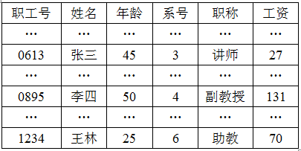
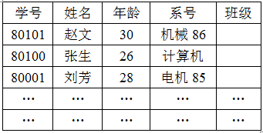
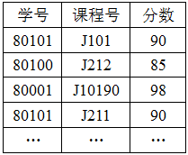
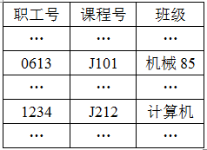
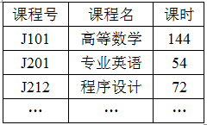
教师情况表
学生情况表
学生学习情况表
教师任课情况表
课程情况表
Tel:0571-88394222 QQ;106159278

Slide 27
例如，关系“教师任课情况表”中的属性职工号，取自关系“教师情况表”；而属性课程号，取自关系“课程情况表”；而通过“教师任课表”这个关系，就使得关系“教师情况表”和关系“课程情况表”建立了联系。所以关系“教师任课情况表”，就相当于在这两个关系中架起了一座桥梁。
Tel:0571-88394222 QQ;106159278

Slide 28
关系模型是通过关系中的数据而不是通过指针连接来表示实体间的联系的。
关系是元组的集合。如果表格有n列，则称该关系为n元关系。关系模型中的关系应有如下特点：
  （1）关系中的每一列属性，都是不能再分的基本字段
  （2）各列被指定一个相异的名字
  （3）各行相异，不允许重复
  （4）行、列次序无关紧要
Tel:0571-88394222 QQ;106159278

Slide 29
关系模型与层次、网状模型相比，具有许多优点。C.J.DATE 说过这样一段话：关系方法可以看作是数据库理论的起点，它提供了理解和比较其他两种方法的基础和评价任何现有系统的方便的标准或尺度。即使关系方法没有别的任何优点，仅仅理论上的正确性和永久性，也使之成为数学上的理想工具。
Tel:0571-88394222 QQ;106159278

Slide 30
数据库管理系统
数据库和数据库管理系统
数据库是在计算机上组织、存储和共享数据的方法，数据库系统是由普通的文件系统发展而来的。数据库系统具有较高的数据独立性，即不依赖于特定的数据库应用程序；数据库系统的数据冗余小，可以节省数据的存储空间；另外数据库系统还很容易实现多个用户的数据共享。
Tel:0571-88394222 QQ;106159278

Slide 31
数据库系统成熟的标志就是数据库管理系统的出现。数据库管理系统(DataBase Managerment System，简称DBMS)是对数据库的一种完整和统一的管理和控制机制。数据库管理系统不仅让我们能够实现对数据的快速检索和维护，还为数据的安全性、完整性、并发控制和数据恢复提供了保证。数据库管理系统的核心是一个用来存储大量数据的数据库。
Tel:0571-88394222 QQ;106159278

Slide 32
一个真正的数据库系统由硬件和软件两个方面构成。比如我们要使用Oracle数据库，需要安装Oracle公司提供的数据库服务器软件和一台用于安装数据库管理系统的高性能的计算机服务器。
数据库系统的发展经历了层次模型、网状模型及关系模型几个阶段。当今应用最普遍的是关系型数据库管理系统。目前，市场上流行的几种大型数据库，如Oracle、DB2、Sybase、MS SQL Server等都是关系型数据库管理系统。Oracle数据库是一种面向对象的关系型数据库管理系统(ORDBMS)，是基于标准SQL语言的数据库产品。
Tel:0571-88394222 QQ;106159278

Slide 33
数据库和数据库管理系统实现了信息的存储和管理，还需要开发面向特定应用的数据库应用系统，以完成更复杂的信息处理任务。典型的数据库应用有C/S(客户/服务器)和B/S(浏览器/服务器)两种模式。C/S模式由客户端和服务器端构成，客户端是一个运行在客户机上的数据库应用程序，服务器端是一个后台的数据库服务器，客户端通过网络访问数据库服务器。B/S模式是基于Internet的一个应用模式，需要一个WEB服务器。客户端分布在Internet上，使用通用的网页浏览器，不需要对客户端进行专门的开发。应用程序驻留在WEB服务器或以存储过程的形式存放在数据库服务器上，服务器端是一个后台数据库服务器。
Tel:0571-88394222 QQ;106159278

Slide 34
例如一个有代表性的信息检索网站，通常都是一个典型的基于大型数据库的WEB应用。很多这样的网站都采用Oracle的数据库服务器，以获得优越的性能。图1-1给出了典型的WEB数据库应用系统的结构示意图。
Tel:0571-88394222 QQ;106159278

Slide 35
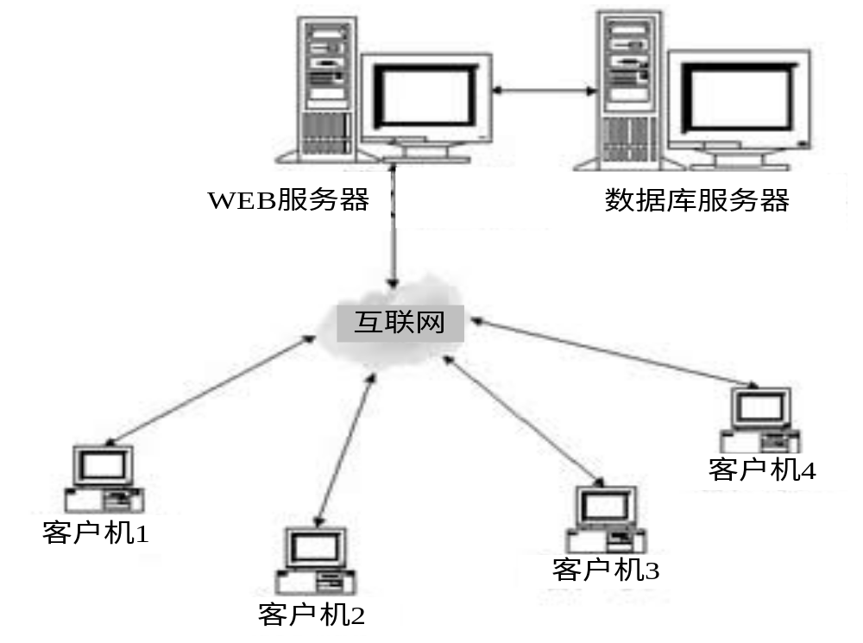
图1-1 WEB数据库应用示意图
Tel:0571-88394222 QQ;106159278

Slide 36
实体关系模型
在数据库的设计阶段，需要创建逻辑模型。关系数据库的逻辑模型叫做实体—关系模型。实体模型化最常用的工具是实体关系图，简称E–R(Entity–Relationship)图，它是一种简单的图形技术，用来定义数据库中需要的表、字段和关系。它用于数据库设计的第一步，与我们使用的具体的数据库管理系统无关。
Tel:0571-88394222 QQ;106159278

Slide 37
实体关系模型的优点是：
• 有效地搜集和表示组织的信息需求。
• 提供一个容易理解的系统描述图。
• 易于开发和提炼。
• 明确定义了信息需求的范围。
• 将业务需求信息与业务执行活动分开。
根据业务说明或描述创建实体关系图。
Tel:0571-88394222 QQ;106159278

Slide 38
典型的实体关系模型有以下三个要素：
  实体：客观存在并可以相互区分的事物称为实体，包括有意义的人、地方或事物，如学生、教师、课程、成绩等。
  属性：实体所具有的某一特性称为属性，一个实体可以用若干属性来刻画，如学生实体具有学号、姓名、性别等属性。
  关系：两个实体之间的相关性，如学生与课程之间的关系，教师与课程之间的关系。
Tel:0571-88394222 QQ;106159278

Slide 39
Er模型
实体（entity）
数据是用来描述现实世界的，而描述的对象是形形色色的，有具体的，也有抽象的；有物理上存在的，也概念性的；例如，王彤、飞机、春游、鬼、神、梦、兴趣、灵感等。这些对象的共同特征是可以互相区别，否则它们就会被认为是同一对象。凡是可以互相区别而可以被人们识别的事、物、概念等统统抽象为实体。在一个单位中，具有其性的一类实体可以划分为一个实体集（entity set）. 例如，学生小王、小李…… 都是实体，但是他们都是学生。为了便于描述的内容是一样的，例如姓名、学号、性别……等，但每个学生在描述项目上所取的值不一定一样。因此，在E-R数据模型中，也有型与值之分；实体集作为型来定义，而每个实体是它的实例或值。
Tel:0571-88394222 QQ;106159278

Slide 40
属性（attribute）
实体一般具有若干特征，称之为实体的属性，例如学生具有姓名、学号……等属性；每个属性都有其取值的范围，在E-R数据模型中称为值集（value set）。值集实际上相当于前面所述的域。在同一实体集中，每个实体的属性及其域是相同的，但可能取不同的值。
在E-R数据模型中，属性可以是单域的简单属性，也可以是多域的组合属性。组合属性由简单属性和其他组合属性组成。组合属性中允许包含其他组合属性，这意味着属性可以是一个层次结构。
在E-R数据模型中，属性可以是单值的，例如一个人所获的学位可能是多值的。当某个属性对某个实体不适用或属性值未知时，也可用空缺符NULL。
Tel:0571-88394222 QQ;106159278

Slide 41
能唯一标识实体的属性或属性组（这组属性的任何真子集无此性质）称为实体集的实体键。如果一个实体集有多个实体键存在，则可从中选一个最常用到的作为实体主关键字。
比起传统数据模型，E-R数据模型对属性的限制较少，这有利于比较自然地模拟现实世界
Tel:0571-88394222 QQ;106159278

Slide 42
联系（relationship）
实体之间会有各种关系，例如学生实体与课程实体之间有选课关系，人与人之间可能有领导关系、夫妻关系等。这种实体与实体之间的关系抽象为联系。例如，在夫妻联系中，两个实体都来自“人”这个实体集，参与联系的每个实体在联系中起不同的作用，一个人的作用为夫，另一个人的作用为妻。“夫”和“妻”就是实体参与联系时所起的作用。如果在联系中注明实体在联系中的作用，则明显地丰富了联系的语义。
与传统的数据模型相比，E-R数据模型在实体的联系方面提供了较多的语义。在二元联系中，E-R数据模型把联系区分为一对一（1:1）、一对多（1:N）和多对多（M:N）三种，并在模型中明确地给出这些语义。
Tel:0571-88394222 QQ;106159278

Slide 43
实体之间的关系有三种类型：
  一对一：表示一个实体中的一种情况只与另一个实体中的一种情况有关系。比如：学生与学生证，一个学生只对应一个学生证，一个学生证只对应一个学生。
  一对多：表示一个实体中的一种情况与另一个实体中的多种情况有关系。比如：班级与学生，一个班级可有多个学生，而一个学生只能属于某一个班级。
  多对多：表示一个实体中的一种情况与另一个实体中的多种情况有关系，而第二个实体中的一种情况也与第一个实体中的多种情况有关系。比如：教师与学生，一个学生有多个教师为其上课，一个教师要为多个学生上课。
Tel:0571-88394222 QQ;106159278

Slide 44
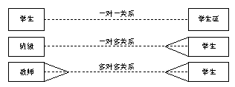
以上三种关系可用图1-2来表示。
图1-2 实体之间的关系
Tel:0571-88394222 QQ;106159278

Slide 45
在E–R模型图中，用实线表示实体之间必须有关系，用虚线表示实体之间是可选的关系，用三角表示一对多关系。
在实体的属性中，在属性前用“*”表示必须有的属性，用“#”表示惟一属性，小写字母“o”代表可选属性。在每一实体上，要定义一个惟一表示该实体的标识符，称为UID(UNIQUE IDENTIFIER)，UID是属性之间的组合。图1-3表示了三个实体之间关系的E–R图，其中系部ID、专业ID和教师ID分别是三个实体的UID。
Tel:0571-88394222 QQ;106159278

Slide 46
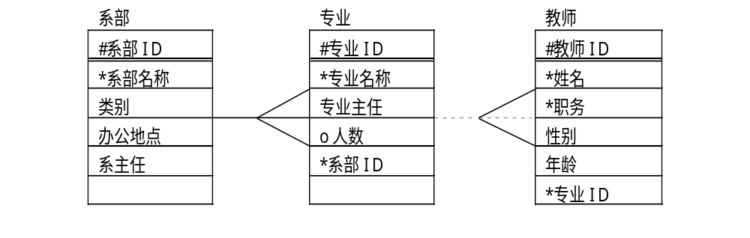
图1-3 实体之间关系的E–R图
Tel:0571-88394222 QQ;106159278

Slide 47
作业
假设有表 person（Int id,varchar name,varchar sex，int age）写sql语句执行以下功能。
  增加编号为3、名字为梁朝伟、性别为男的记录。
  删除性别为女的记录。
  删除性别为女，且名字为王菲的记录。
  把编号为4的记录名字改为 刘德华。
  查询所有性别为女，且年龄小于25的记录。
Tel:0571-88394222 QQ;106159278

Slide 48
联系方式
杭州和盈科技公司
Address:体育场路580号昆仑大厦3号楼
网址：www.aowin.com
Tel:0571-88394222 QQ;106159278

